Slide 1
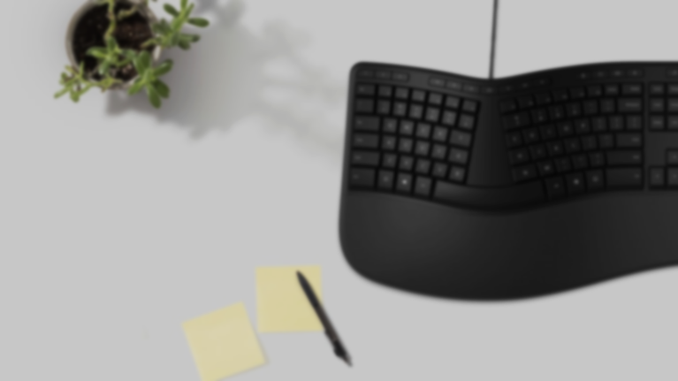
Создание клавиатурного тренажера с графическим интерфейсом

Slide 2
Цели и задачи
Цель моего проекта - провести анализ методов обучения слепой печати из открытых источников, на основе этих данных создать приложение - клавиатурный тренажер для обучения десятипальцевому методу набора текста, которое будет продуктом моего проекта.
Задачи:
Из различных источников информации выбрать наиболее известные и популярные методы обучения.
Структурировать полученные данные и испытать методы на практике, что будет полезным при создании продукта.
Определиться с языком программирования, сторонними библиотеками языка, которые будут использованы для создания программы.
Разобраться с функционалом выбранных инструментов.
Определиться с дизайном и функциональностью будущего приложения.
Работать над созданием и усовершенствованием программы до достижения желаемого результата.

Slide 3
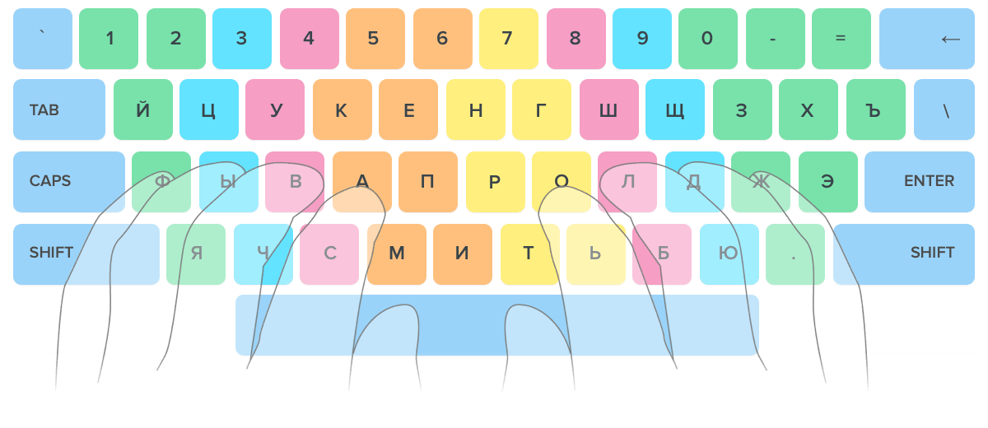
Схема клавиатуры

Slide 4
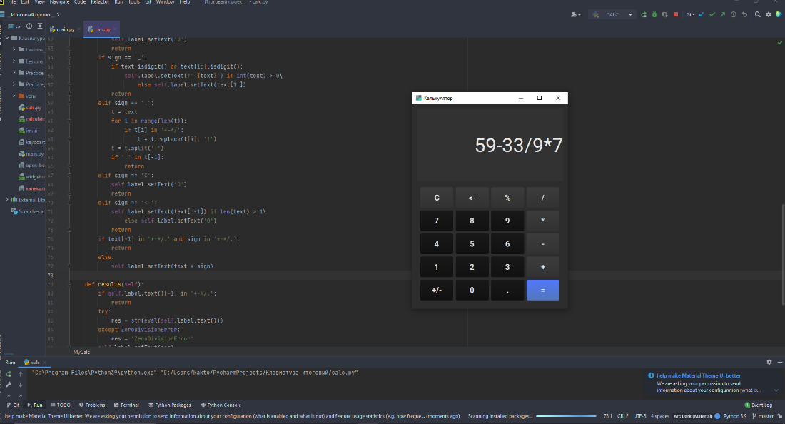
Как создаются приложения

Slide 5
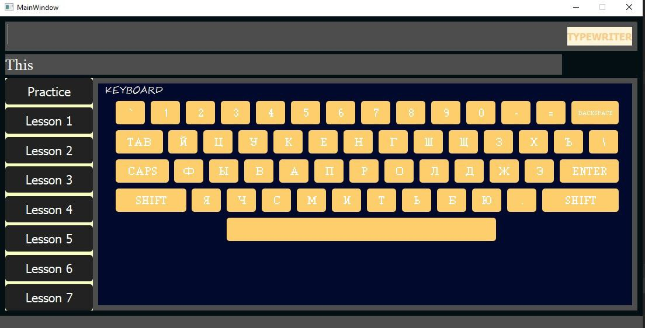
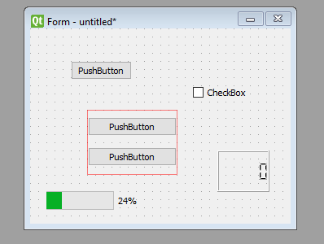
Дизайн приложения

Slide 6
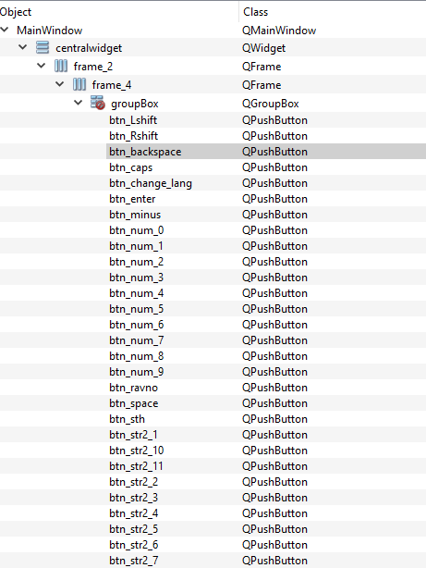
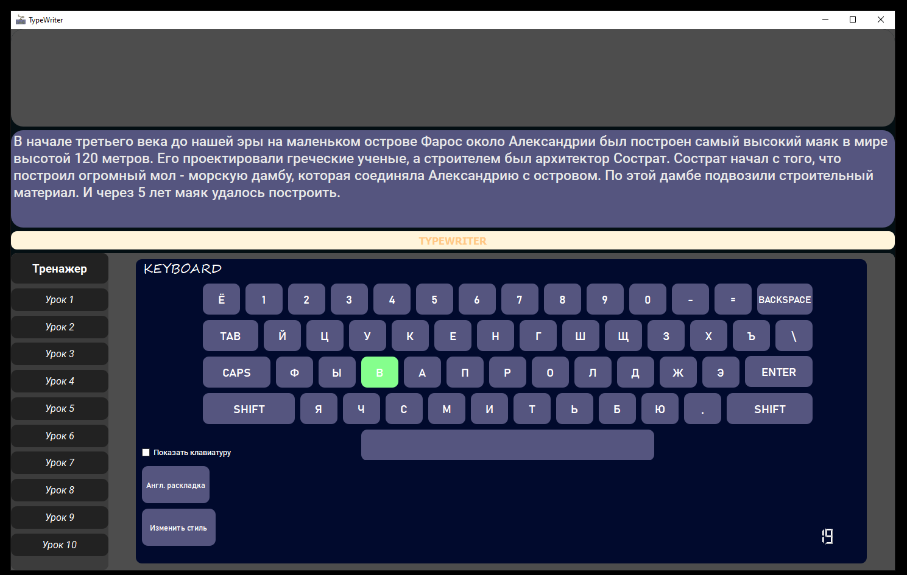
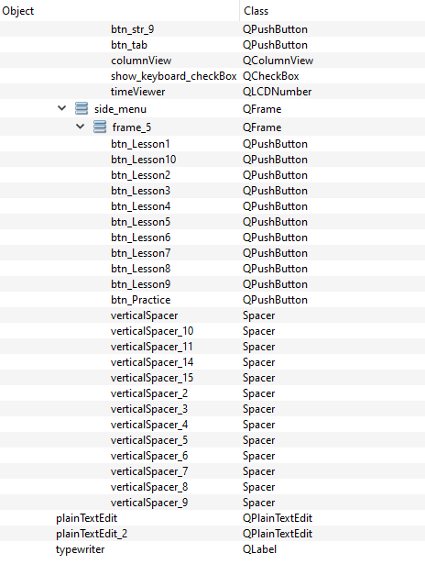
Дизайн приложения

Slide 7

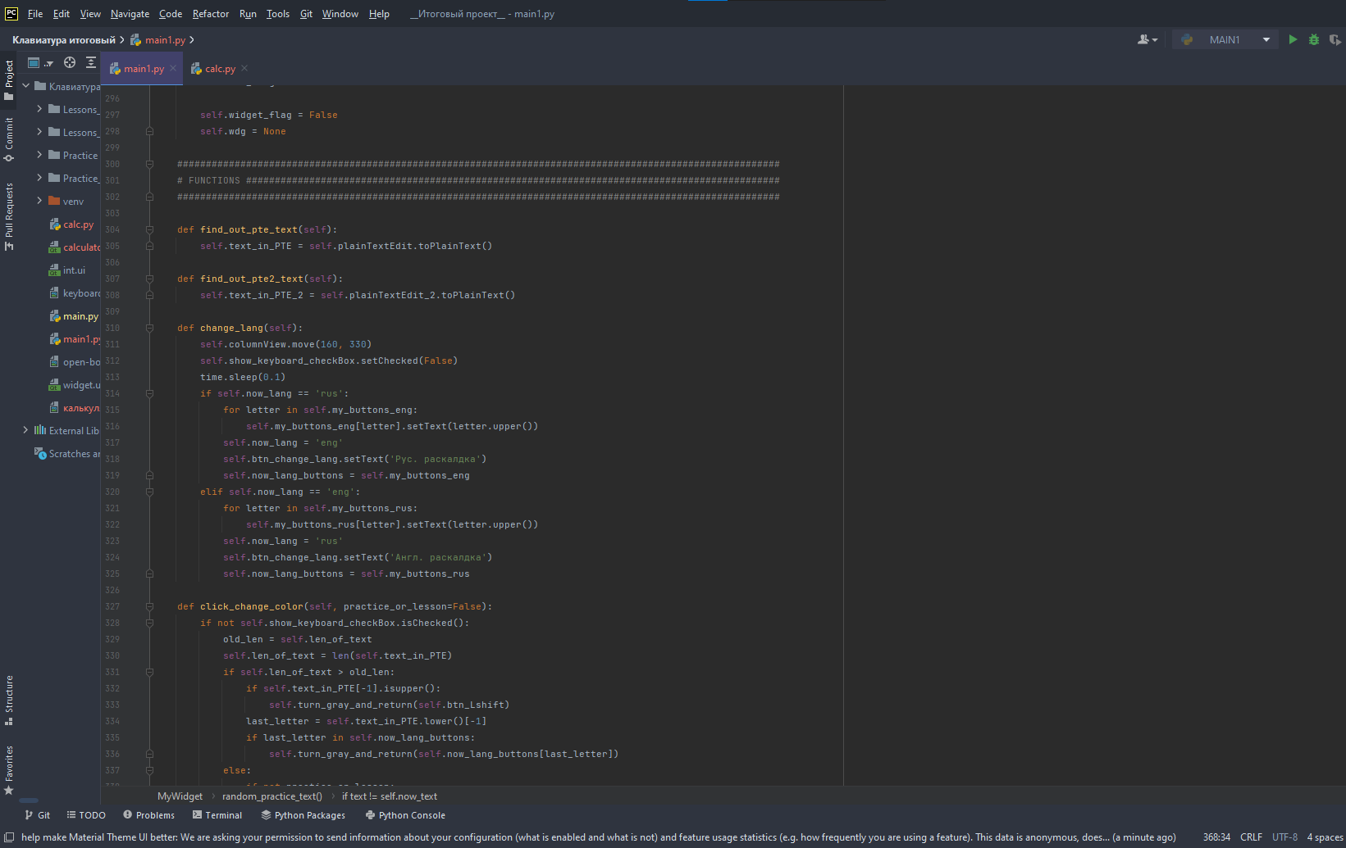

Программирование

Slide 8

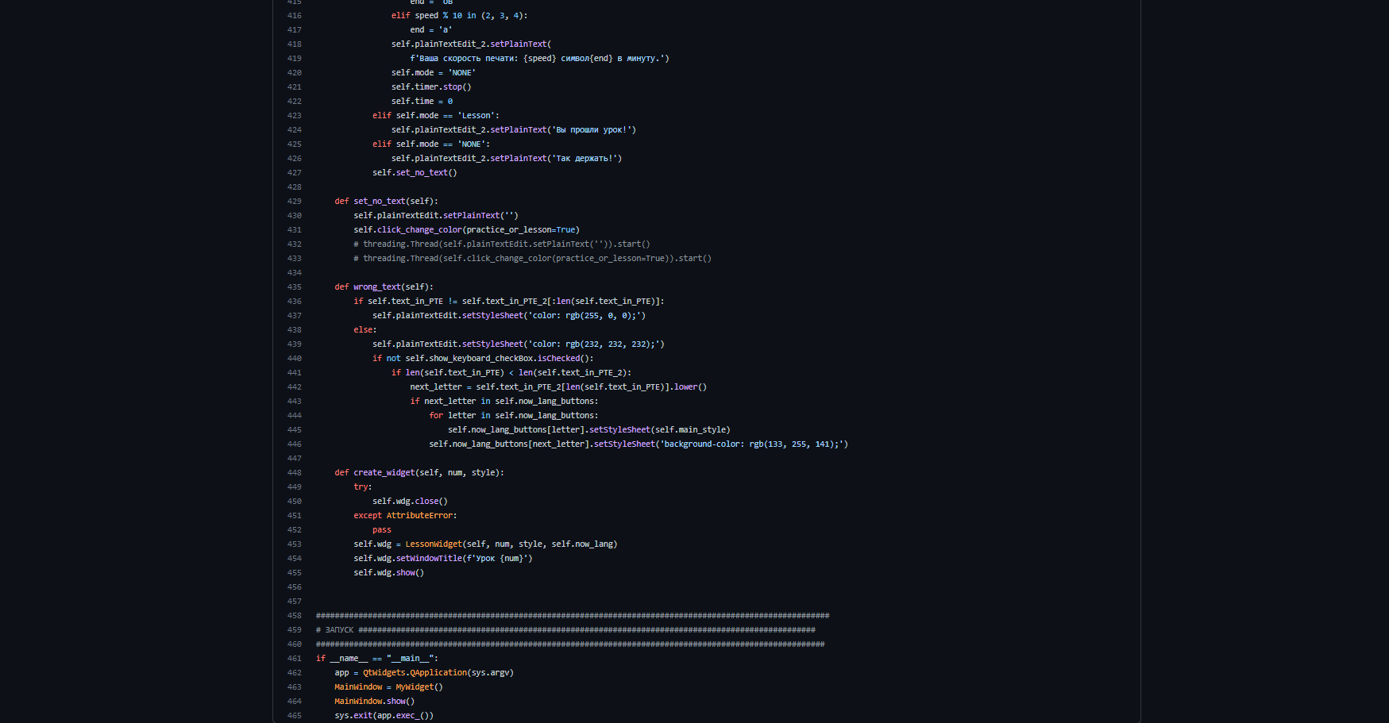

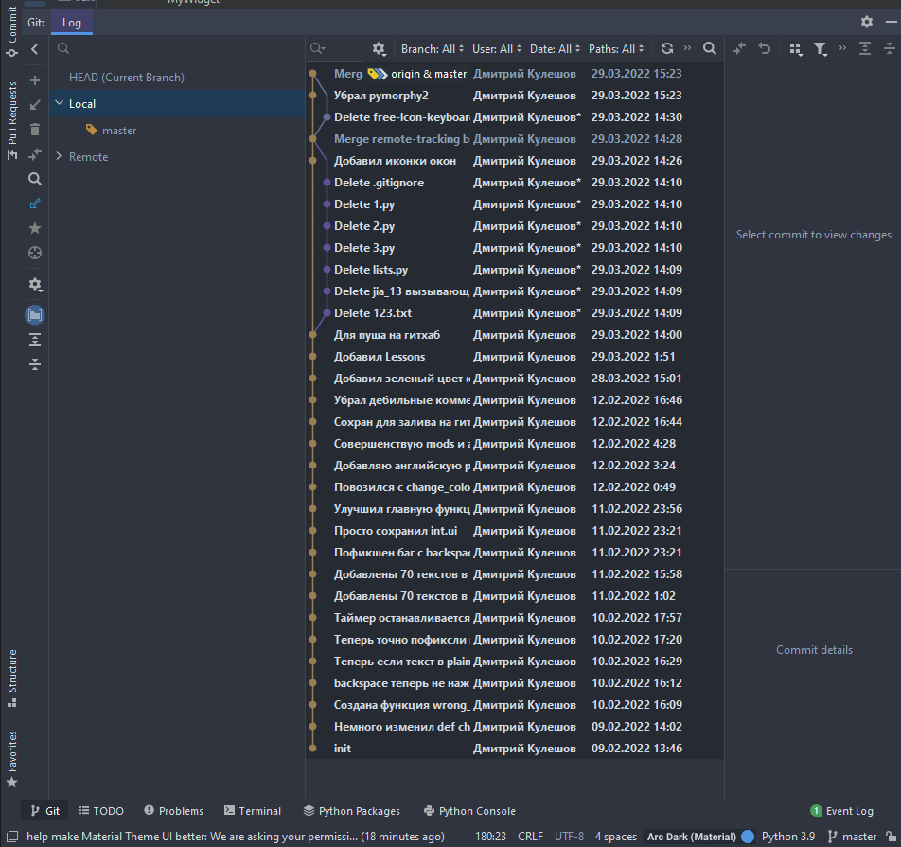
Программирование

Slide 9
Заключение
По итогам проделанной работы можно сказать, что выполнены сформулированные мной задачи, достигнута цель проекта - создана программа TpyeWriter, клавиатурный тренажер для обучения десятипальцевому методу набора текста.
Спасибо за внимание

